Slide 1
교과서
10쪽
1
생명의 탄생

Slide 2
학습목표
1. 생명 탄생의 의미를 말할 수 있다.
2. 부모님께 감사한 마음을 표현할 수 있다.

Slide 3
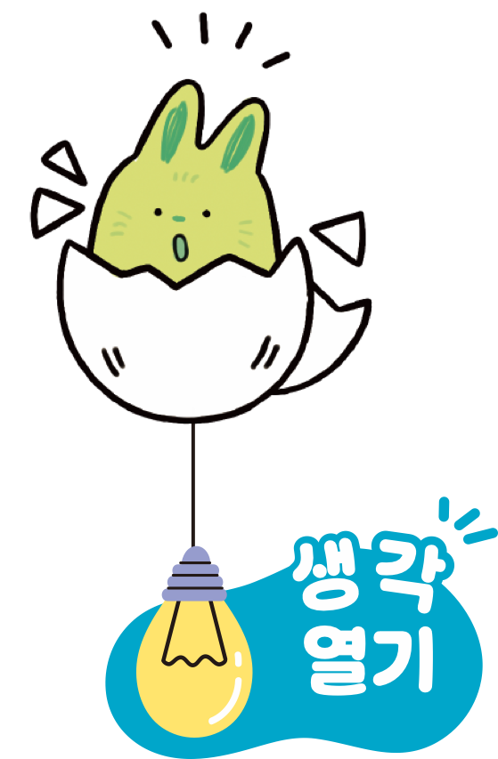
다음 그림을 보면서 떠오르는 것을 이야기해 보세요.
결혼식 장면, 임신한 부인을 돌보는 남편, 생일 축하 받는 아기

Slide 4
어휘창고
태교
아이 밸 태 胎
+ 가르칠 교 敎
아이를 밴 여자가 태아에게 좋은 영향을 주기 위하여 마음을 바르게 하고 언행을 삼가는 일.
예) 임신부는 태교를 위해 말과 행동, 마음가짐, 음식
등을 조심한다.
우리나라에도 신라 말기에 이미 태교에 대한
기록이 있다.

Slide 5
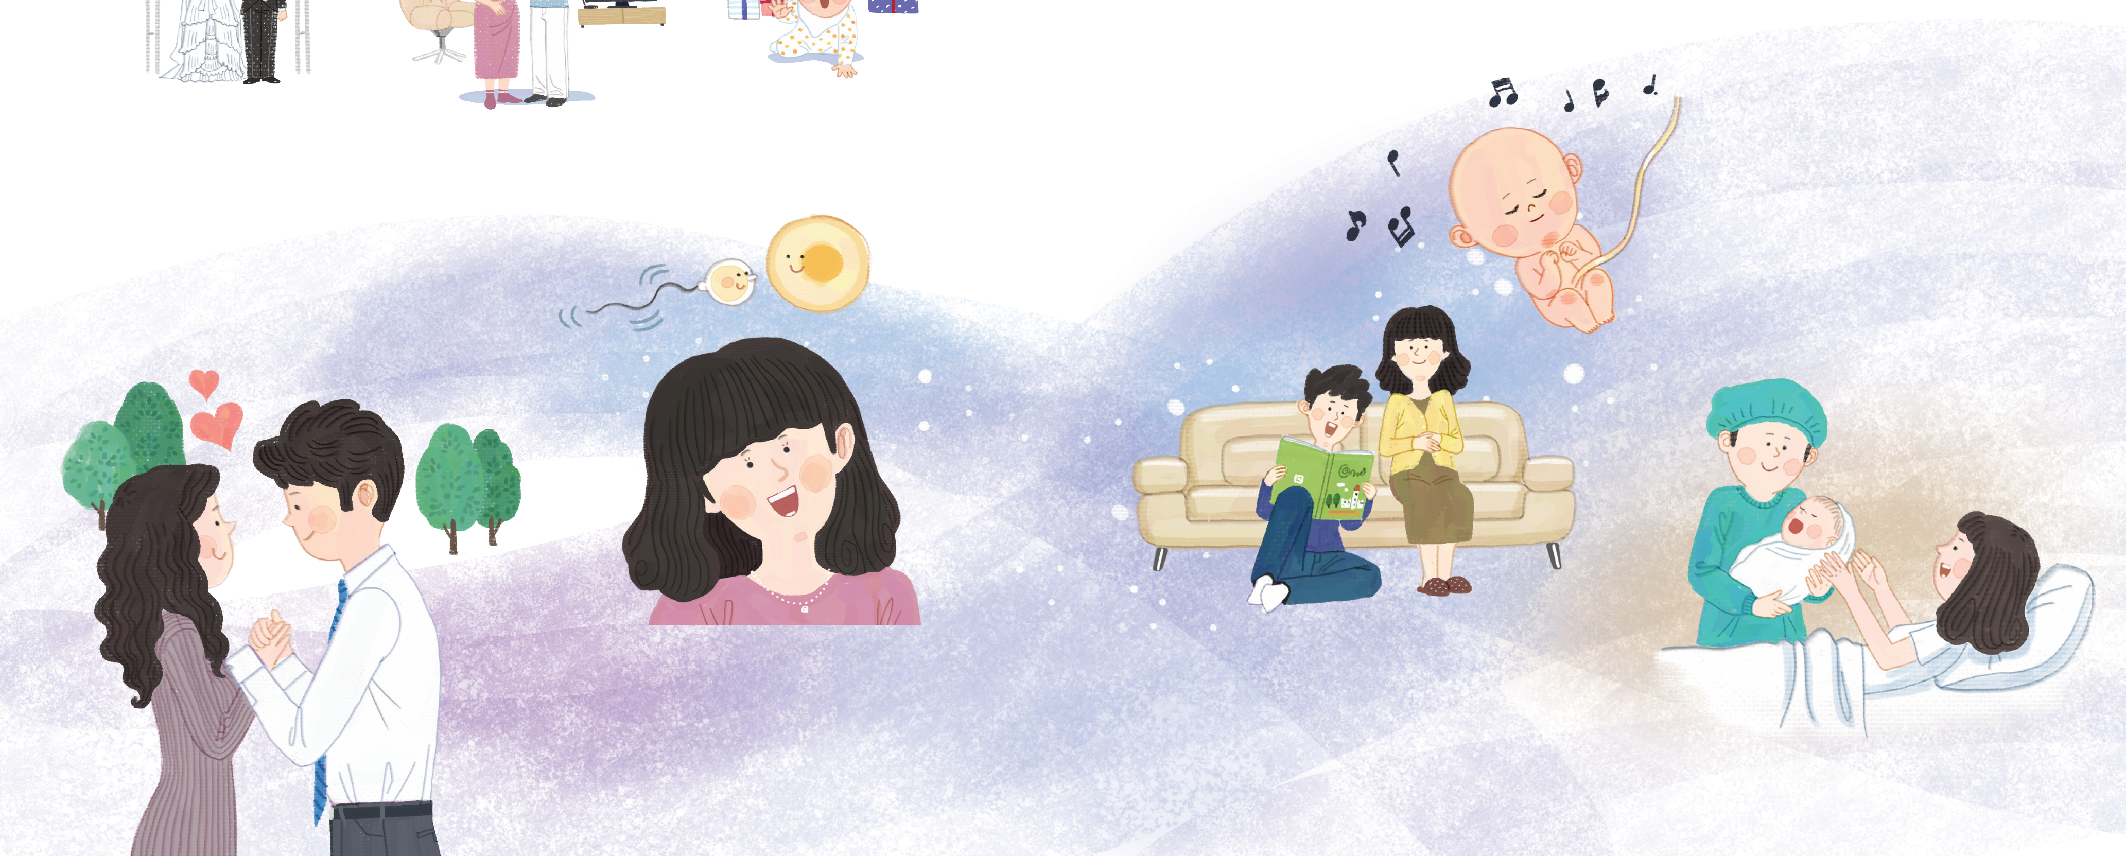
1
생명의 탄생에는 소중한 의미가 담겨 있어요
결혼 후 행복한 시간을 보내던 부모님은 서로를 닮은 아이를 갖기로 결정하고, 좋은 부모가 되기로 다짐했습니다.

Slide 6
1
생명의 탄생에는 소중한 의미가 담겨 있어요
아빠의 정자와 엄마의 난자가 만나 수정란이 형성되며, 이 순간부터 생명이 시작됩니다. 수정란은 자궁에 착상해 스스로 세포 분열을 하며 자라나고, 임신 사실을 알기도 전인 수정 후 약 3주경에는 심장이 뛰기 시작하며 뇌와 척수 같은 신경계가 형성됩니다. 이처럼 태아는 임신 초기부터 빠르게 발달하는 소중한 생명체입니다.

Slide 7
1
생명의 탄생에는 소중한 의미가 담겨 있어요
부모는 태교 음악을 듣고 태아에게 동화책을 읽어 주며, 아기가 건강하게 자라도록 엄마는 체력을 관리합니다.
아기가 안전하게 성장할 수 있도록 10개월 동안 정성껏 준비하며 아기를 맞이할 날을 기다립니다.

Slide 8
1
생명의 탄생에는 소중한 의미가 담겨 있어요
열 달(약 40주) 동안 탯줄을 통해 영양분과 산소를 공급 받으며 자라난 아기가 드디어 가족들의 보살핌과 축복을 받으며 세상에 태어납니다. 이날이 바로 아기의 생일입니다.

Slide 9

2
태어나게 해 주셔서 고맙습니다.
나의 탄생 이야기 나누기
다음과 같은 질문을 통해 나의 탄생에 관하여 부모님과 함께 이야기해 보세요.
엄마와 아빠는 어떻게 처음 만나셨나요? 그리고 사랑이 시작된 이야기를 들려주세요.
엄마 배 속에 제가 생겼다는 걸 처음 알았을 때, 엄마와 아빠의 마음은 어땠나요?
저를 처음 가졌을 때 태몽을 꾸셨나요? 어떤 내용이었나요?

Slide 10
제가 엄마 배 속에 있을 때, 엄마는 어떤 음식이 가장 먹고 싶었나요?
아빠는 제가 엄마 배 속에서 처음 움직이는 것을 느꼈을 때 어떤 기분이 들었나요?
엄마는 태교할 때 어떤 음악을 즐겨 들으셨나요?
아빠는 배 속의 저에게 어떤 말을 자주 들려주셨나요?
엄마, 아빠는 제가 태어나기 전, 어떤 바람이나 기대를 가지셨나요?
제가 태어났을 때, 엄마와 아빠는 어떤 기분이 들었나요?

Slide 11



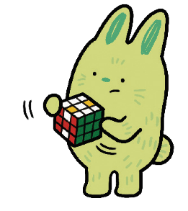
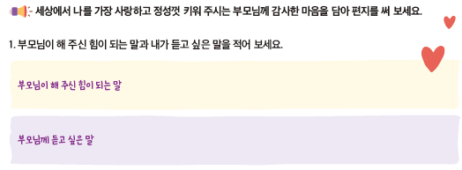
부모님께 감사 편지 쓰기
세상에서 나를 가장 사랑하고 정성껏 키워 주시는 부모님께 감사한 마음을 담아 편지를 써 보세요.
1. 부모님이 해 주신 힘이 되는 말과 내가 듣고 싶은 말을 적어 보세요.
부모님이 해 주신 힘이 되는 말
넌 할 수 있어! 포기하지 말고 도전해 보자.
부모님께 듣고 싶은 말
네가 노력하는 모습이 정말 자랑스러워.

Slide 12
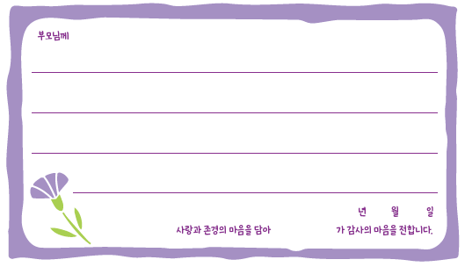
부모님께 감사 편지 쓰기
2. 힘이 되는 말과 듣고 싶은 말을 담아 부모님께 감사 편지를
써 보세요.
부모님께
항상 저를 사랑해 주시고 응원해 주셔서 감사합니다. 부모님께서 “넌 할 수 있어! 포기하지 말고 도전해 보자.” 라고 말씀해 주실 때마다 정말 힘이 나요.

Slide 13

알맞은 말을 골라 초성 완성해 보세요.
보기
태동
수정
자궁
태교
탯줄
정자와 난자가 만나 생명이 시작되는 현상을 이라고 합니다.
정자와 난자가 만나 성장한 수정란은 엄마의 에서 아기로 자랍니다.
엄마의 배 바깥에서도 아기의 움직임을 느낄 수 있는 것을 이라고 합니다.
수
정
1
자
궁
2
3
태
동

Slide 14
알맞은 말을 골라 초성 완성해 보세요.
보기
태동
수정
자궁
태교
탯줄
부모님은 아기가 건강하게 자랄 수 있도록 를 합니다.
아기는 을 통해 영양분과 산소를 공급 받으며 자라다 세상으로 나옵니다.
4
태
교
5
탯
줄

Slide 15
교과서
13쪽
2
사춘기 몸의 변화 ♂

Slide 16
학습목표
사춘기 남성에게 나타나는 변화를 말할 수 있다.
2. 사춘기 남성의 신체적 변화에 올바르게 대처할 수 있다.

Slide 17
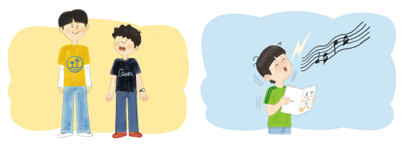
주변 친구들이나 형들이 짧은 시간에 키가 쑥 자라거나 목소리가 변하는 모습을 보고 “왜 갑자기 그런 걸까?” 하고 궁금했던 적이 있나요? 나도 이런 변화들이 나타난다면 어떤 기분일까요? 이야기해 보세요.
키차이가 많이 나고 변성기가 일어나면 속상하고
창피할 것 같아요.

Slide 18
어휘창고
이차 성징
두 이 二 + 버금 차 次 + 성품 성 性 + 부를 징 徵
생식 기관 이외에 암수에 따라 독특하게 나타나는 특징.
예)일반적으로 아이들은 이차 성징을 11~14세에 사춘기와 함께 경험한다.
성장 호르몬
이룰 성 成 + 길 장 長 + hormone
포유류의 성장을 촉진하는 단백질 호르몬.
예) 녹용의 효능을 보면, 성장 호르몬을 함유하고 있어 발육을 촉진하고
허약한 아이나 병후의 쇠약자에게 좋다.

Slide 19
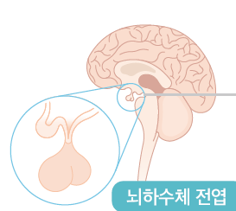
1
사춘기에는 몸과 마음에 변화가 생겨요
성장 호르몬
성호르몬
분비
고환
남성 대표호르몬
분비
변성기, 정자 생성
자극
생식샘
자극 호르몬
뇌하수체
전엽
분비
난소
여성 대표호르몬
유방 발달, 난자 생성

Slide 20
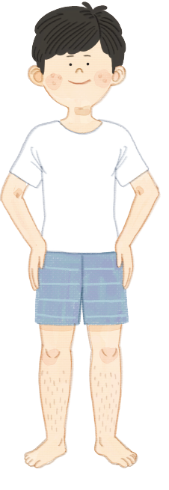
2
남성의 생식 기관은 어떤 역할을 할까요?
사춘기 남성의
신체변화 및
관리법
목소리가 굵어지고, 근육이 발달한다.
➊ 크게 소리를 지르지 않는다.
➋ 일주일에 3번 이상 운동을 한다.

Slide 21
2
남성의 생식 기관은 어떤 역할을 할까요?
사춘기 남성의
신체변화 및
관리법
외모, 이성에 관심이 생긴다.
➊ 자신의 개성이 무엇인지 탐색하고, 그것을 잘 살릴 수 있는 방법을 찾는다.
➋ 친구들과 함께할 수 있는 활동이나 토론 모임에 참여한다.

Slide 22
2
남성의 생식 기관은 어떤 역할을 할까요?
사춘기 남성의
신체변화 및
관리법
이유 없이 짜증이 난다.
➊ 자신의 장점을 찾고 그것을 잘 활용할 수 있는 모임에 참여한다.
➋ 관심 있는 일에 집중해 능력을 키운다.

Slide 23
2
남성의 생식 기관은 어떤 역할을 할까요?
사춘기 남성의
신체변화 및
관리법
음경과 고환이 발달한다.
➊ 통풍이 잘되는 옷을 입는다.
➋ 음경을 깨끗이 씻고,건조시킨다.
➌ 귀두와 포피 사이에 이물질이 쌓이거나 염증이 잦을 때는 진료를 받는다.
➍ 음경과 고환을 다치지 않게 주의한다.

Slide 24
2
남성의 생식 기관은 어떤 역할을 할까요?
사춘기 남성의
신체변화 및
관리법
여드름이 난다.
➊ 피지 분비가 많은 곳은 통풍이 잘되게 하고 자주
씻어 청결하게 관리한다.

Slide 25
2
남성의 생식 기관은 어떤 역할을 할까요?
사춘기 남성의
신체변화 및
관리법
정관 고환에서 만들어진 정자가 이동하는 통로
요도 소변과 정자가 몸 밖으로 나오는 통로
부고환 정자의 성숙을 도와주는 기관
고환 정자를 만드는 곳

Slide 26
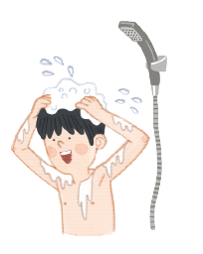
3
사춘기 남성의 변화에 올바르게 대처해요
4
사정(유정과 몽정) 현상
올바른 대처 방법
품이 넉넉하고 통풍이 잘되는 속옷을 선택하고 자주 갈아입습니다.
매일 목욕을 하고 몸을 깨끗이 관리합니다.
지나치게 걱정하지 말고, 자연스러운 현상임을 이해합니다.

Slide 27
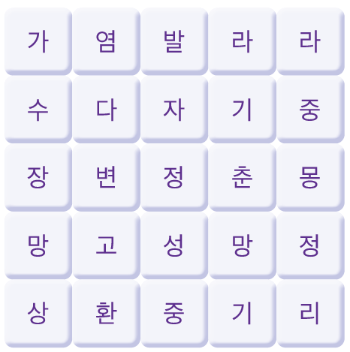
2
사춘기 남성의 신체 변화 알아보기
다음은 사춘기 남성의 신체적 변화에 대한 설명입니다. 알맞은 단어를 찾아 O표시해 보세요.
가
염
발
라
라
➊ 잠을 자는 동안 정자가 몸 밖으로
나오는 현상
➋ 목소리가 낮고 굵게 변하는 현상
➌ 턱, 입 주변에 나는 체모
➍ 정자와 남성호르몬을 만들고 사춘기에
제일 먼저 커지기 시작하는 기관
수
다
자
기
중
장
변
정
춘
몽
망
고
성
망
정
상
환
중
기
리

Slide 28
알맞은 말을 골라 초성 완성해 보세요.
보기
음경
음낭
고환
부고환
정관
소변과 정자는 을 통해 몸 밖으로 나옵니다.
은 고환에서 만들어진 정자가 이동하는 통로입니다.
고환에서 만들어진 정자는 에서 성숙합니다.
1
음
경
2
정
관
3
부
고
환

Slide 29
알맞은 말을 골라 초성 완성해 보세요.
보기
음경
음낭
고환
부고환
정관
고환과 부고환을 보호하는 곳은 입니다.
정자를 만드는 곳은 입니다.
4
음
낭
5
고
환

Slide 30
교과서
16쪽
2
사춘기 몸의 변화 ♀

Slide 31
학습목표
사춘기 여성에게 나타나는 변화를 말할 수 있다.
2. 사춘기 여성의 신체적 변화에 올바르게 대처할 수 있다.

Slide 32
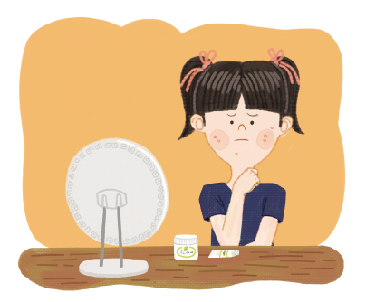
다음 그림을 보고 떠오른 생각을 이야기해 보세요.
얼굴에 여드름이 나서 속상한가봐요.
여드름에 바르려고 크림과 연고를 찾고 있나봐요.

Slide 33
어휘창고
생식
날 생 生 + 불릴 식 殖
생물이 자기와 닮은 개체를 만들어 종족을 유지함. 또는 그런 현상.
예) 생물의 생식을 통해 자신의 종족을 번식시킨다.
기관
그릇 기 器 + 벼슬 관 官
일정한 모양과 생리 기능을 가지고 있는 생물체의 부분.
예) 개는 감각 기관 중 코가 발달한 동물이다.

Slide 34
어휘창고
생식 기관
날 생 生 + 불릴 식 殖 + 그릇 기 器 + 벼슬 관 官
생물의 생식에 관여하는 기관.
예) 질병과 성 기능의 관계는 매우 밀접하여 전신성 질병이나 생식 기관의
질병을 막론하고 모두 기능에 영향을 줄 수 있다.

Slide 35
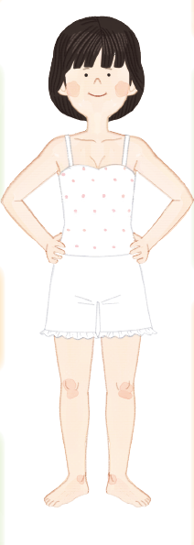
1
여성의 생식 기관과 변화를 알아요
사춘기 여성의
신체변화 및
관리법
이유 없이 짜증이 난다.
➊ 자신의 장점을 활용할 수 있는 모임에 참여한다.
➋ 관심 있는 일에 집중해 자신의 능력을 키운다.

Slide 36
1
여성의 생식 기관과 변화를 알아요
사춘기 여성의
신체변화 및
관리법
가슴에 몽우리가 생기고, 유방이 발달한다.
➊ 몸에 알맞은 크기의 속옷(브래지어)을 입는다.
➋ 가슴에 충격이 가지 않도록 주의하고 보호한다.

Slide 37
1
여성의 생식 기관과 변화를 알아요
사춘기 여성의
신체변화 및
관리법
골반이 커지고, 엉덩이가 넓어진다.
➊ 골반이 커지면서 체형에 맞는 옷을 선택한다.

Slide 38
1
여성의 생식 기관과 변화를 알아요
사춘기 여성의
신체변화 및
관리법
생식기 주변, 겨드랑이, 팔, 다리에 체모가 난다.
➊ 감염 위험이 있으므로 체모는 함부로 자르지 않는다.
➋ 매일 목욕을 해서 땀과 피지를 씻어 낸다.

Slide 39
1
여성의 생식 기관과 변화를 알아요
사춘기 여성의
신체변화 및
관리법
질 분비물이 나온다.
➊ 소변을 본 뒤에는 앞에서 뒤로 닦는다.
➋ 외부 생식기는 약산성비누 (주2~3회)를 사용하여 씻는다.
➌ 질 분비물이 많거나 색깔이 짙고 냄새가 심하면 병원
진료를 받는다.

Slide 40
1
여성의 생식 기관과 변화를 알아요
사춘기 여성의
신체변화 및
관리법
여드름이 난다.
➊ 피지샘이 막히지 않도록 피부를 머리카락으로 가리지 않고, 비누로 깨끗이 씻어 청결하게 한다.

Slide 41
1
여성의 생식 기관과 변화를 알아요
사춘기 여성의
신체변화 및
관리법
난관 (나팔관) 난소에서 생긴 난자를 자궁으로 보내는 길
자궁 수정란이 착상하고 태아가 자랄 수 있도록 지켜주는
곳으로 임신을 하지 않으면 월경현상이 일어남
난소 난포를 성숙시켜 난자를 생산하는 곳
질 외부 생식기와 내부 생식기를 연결하는 길이며, 월경
혈액과 아기가 나오는 통로

Slide 42
3
사춘기 여성의 신체 변화 알아보기
다음은 사춘기 여성의 신체 변화입니다. 알맞은 내용을 서로 연결해 보세요.
유방
끈적한 액체(냉)를 분비한다.
질
얼굴에 도톨도톨하게 작은 종기가 난다.
임신이 이루어지지 않을 때 자궁 내막이 혈액과 함께 몸 밖으로 배출되는 현상
여드름
월경
멍울이 생긴다.

Slide 43
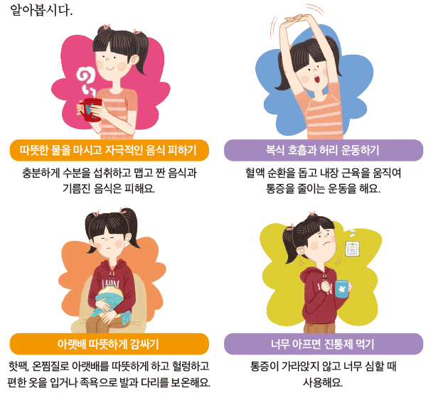
2
월경이 시작되었어요
3
월경통이란 무엇인가요?
충분하게 수분을 섭취하고 맵고 짠 음식과 기름진 음식은 피해요.
따뜻한 물을 마시고 자극적인 음식 피하기

Slide 44
3
월경통이란 무엇인가요?
복식 호흡과
허리 운동하기
혈액 순환을 돕고 내장 근육을 움직여 통증을 줄이는 운동을 해요.

Slide 45
3
월경통이란 무엇인가요?
핫팩, 온찜질로 아랫배를 따뜻하게 하고 헐렁하고 편한 옷을 입거나 족욕으로 발과 다리를 보온해요.
아랫배 따뜻하게 감싸기

Slide 46
3
월경통이란 무엇인가요?
통증이 가라앉지 않고 너무
심할때 사용해요.
너무 아프면 진통제 먹기

Slide 47
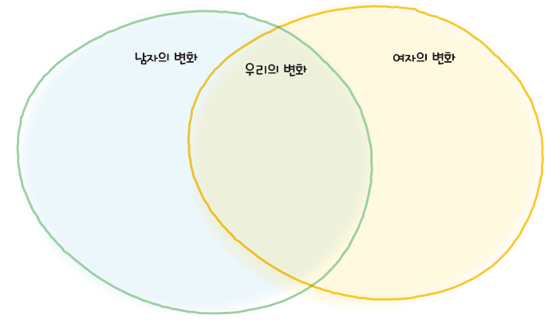
4
사춘기 몸과 마음의 변화 알아보기
사춘기 때 나타나는 몸과 마음의 변화를 비교하는 그림에 나누어 정리해 보세요.
보기
체모
유방
변성기
여드름
짜증
키
몸무게
남자의 변화
여자의 변화
우리의 변화
체모
여드름
짜증
키
몸무게
변성기
유방

Slide 48

4
사춘기 몸과 마음의 변화 알아보기
사춘기를 겪으면서 몸이나 마음에 생기는 변화를 겪을 때, 어떻게 대처하면 좋을까요? 여러분의 생각을 짧게 적어 보세요.
친한 친구와 이야기하며 마음을 나눈다.
부모님이나 선생님께 고민을 털어놓는다.
기분이 안 좋을 때는 음악을 듣거나 산책을 한다.
운동이나 취미 활동으로 스트레스를 푼다.
감정이 너무 복잡할 땐 일기 쓰기처럼 표현해 본다.

Slide 49
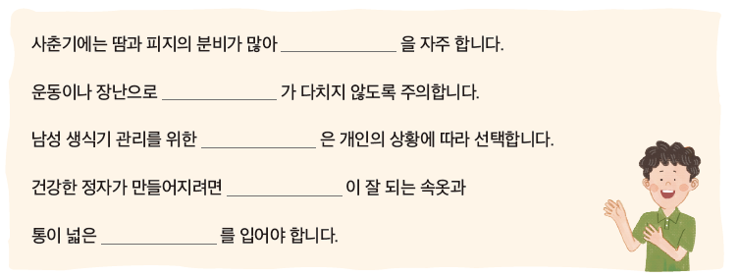
5
사춘기 남성과 여성의 신체 변화에 올바르게 대처하기
다음 보기에서 알맞은 단어를 선택하여 밑줄을 채워 보세요.
보기
생식기
목욕
바지
통풍
포경수술
목욕
사춘기에는 땀과 피지의 분비가 많아 을 자주 합니다.
생식기
운동이나 장난으로 가 다치지 않도록 주의합니다.
남성 생식기 관리를 위한 은 개인의 상황에 따라 선택합니다.
포경수술
건강한 정자가 만들어지려면 이 잘 되는 속옷과
통이 넓은 를 입어야 합니다.
통풍
바지

Slide 50
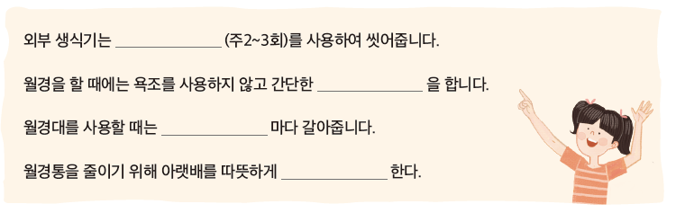
5
사춘기 남성과 여성의 신체 변화에 올바르게 대처하기
보기
2~3시간
목욕
보온
약산성 비누
외부 생식기는 (주2~3회)를 사용하여 씻어줍니다.
약산성 비누
월경을 할 때에는 욕조를 사용하지 않고 간단한 을 합니다.
목욕
월경대를 사용할 때는 마다 갈아줍니다.
2~3시간
월경통을 줄이기 위해 아랫배를 따뜻하게
합니다.
보온

Slide 51
알맞은 말을 골라 초성 완성해 보세요.
보기
난소
자궁
난관
질
외부 생식기와 내부 생식기를 연결하는 길이며, 월경 혈액과 아기가 나오는 통로는 입니다.
는 난자가 만들어지고 자라는 곳입니다.
난소에서 성숙한 난자는 을 통해 자궁으로 이동합니다.
은 여성의 몸 안에서 아기가 자라는 방입니다.
1
질
2
난
소
3
난
관
4
자
궁

Slide 52
교과서
20쪽
1
건강한 친구 관계

Slide 53
학습목표
친구에게 올바른 방법으로 마음을 표현할 수 있다.
2. 친구와 함께 할 수 있는 활동을 말할 수 있다.

Slide 54
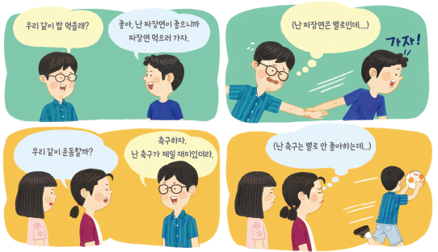
다음과 같은 상황에서 나라면 어떻게 할지 이야기해 보세요.
친구의 기분이 상하지 않도록 그 상황에서의 나의 기분을 이야기해요.

Slide 55
어휘창고
우정
벚 우 友 + 뜻 정 情
친구 사이의 정.
예)친구에게 우정을 보내는 편지를 썼다.
의사소통
뜻 의 意 + 생각 사 思 + 소통할 소 疏 + 통할 통 洞
가지고 있는 생각이나 뜻이 서로 통함.
예)우리는 언어를 매개체로 하여 의사소통을 한다.

Slide 56
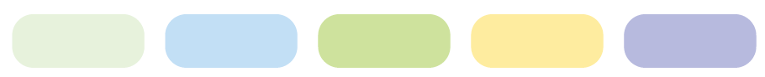
1
소중한 친구가 생겼어요
나의 소중한 친구 떠올려 보기
내가 좋아하고 소중히 여기는 친구의 이름을 적고 그 친구의 모습을 떠올려 보세요.

Slide 57
2
친구에게 올바르게 마음을 전해요
올바른 의사소통 방법
분명하고 정확한 메시지
말하기 전에 생각 정리하기
자신의 속마음 진실하게 말하기
속마음과 다른 말 하지 않기

Slide 58
2
친구에게 올바르게 마음을 전해요
올바른 의사소통 방법
상처 주는 말 하지 않기
명령, 훈계, 욕설, 비판, 비교, 인신공격 등
나 메시지 전달법 활용하기
사실-감정-요청의 순서

Slide 59
2
친구에게 올바르게 마음을 전해요
올바른 의사소통 방법
경청하기
말의 내용과 표정, 몸짓에도 관심 기울이기
존중하는 태도
상대의 의사를 존중하기

Slide 60
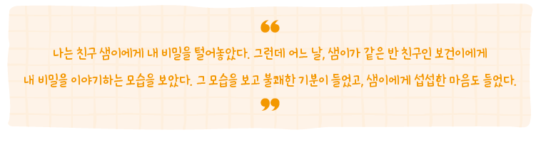
6
나 메시지 전달법으로 표현하기
다음 상황에서 나 메시지 전달법을 활용하여 샘이에게 내 마음을 어떻게 표현할지 빈칸을 채워 보세요.
나는 친구 샘이에게 내 비밀을 털어놓았다. 그런데 어느 날, 샘이가 같은 반 친구인 보건이에게 내 비밀을 이야기하는 모습을 보았다. 그 모습을 보고 불쾌한 기분이 들었고, 샘이에게 섭섭한 마음도 들었다.

Slide 61
6
나 메시지 전달법으로 표현하기
사실: 상대의 행동을 구체적으로 표현
1
샘아, 네가 보건이에게 내가 너에게
말해준 비밀 얘기를 말하는 모습을 봤어.
감정: 자기감정을 솔직하게 표현
2
네가 내 비밀을 지켜주지 않고 다른 사람에게 말해서 기분이 나쁘고 속상했어.

Slide 62
6
나 메시지 전달법으로 표현하기
요청: 상대에게 원하는 행동 말하기
3
앞으로는 네가 비밀을 다른 사람에게 이야기하지 않았으면 좋겠어.

Slide 63
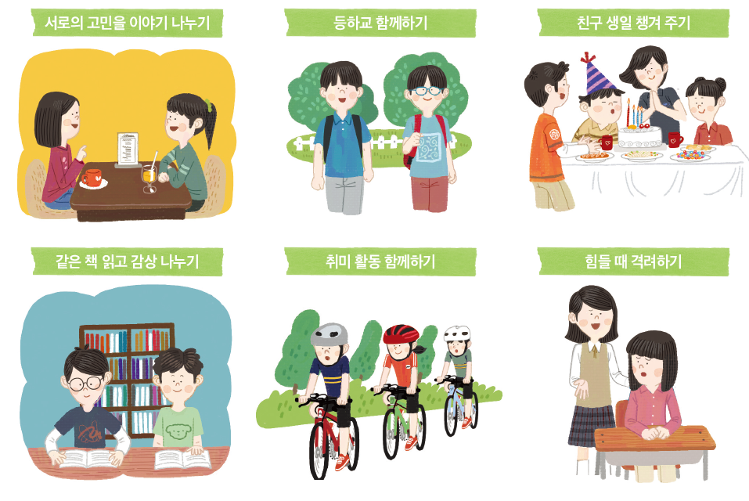
3
친구와 함께 기쁨과 슬픔을 나눠요
서로의 고민을 이야기 나누기
등하교 함께하기
친구 생일
챙겨 주기

Slide 64
3
친구와 함께 기쁨과 슬픔을 나눠요
같은 책 읽고 감상 나누기
취미 활동 함께하기
힘들 때 격려하기

Slide 65
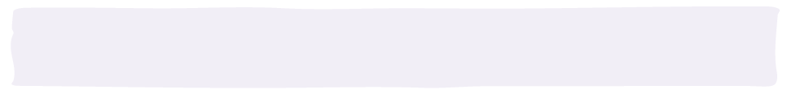
친구와의 우정 나누기
친구와 함께한 일 중에서 오래 기억하고 싶거나 의미있었던 순간이 있나요? 함께 이야기 나눠보세요.
친구들과 현장학습을 가서 함께 사진을 찍었던 일, 친구 집에 모여서 파자마 파티를 했던 일, 체육 대회에서 열심히 응원을 하며 즐거웠던 일 등등

Slide 66
친구와 사이좋게 지낼 수 있는 의사소통 방법을 모두 골라 보세요.
자신의 속마음을 진실하게 말하기
친구의 말을 잘 들어 주기
내 기분대로 말하고 싶은 대로 말하기
상대방의 의견을 존중하는 태도 보이기
1
2
3
4

Slide 67
교과서
23쪽
2
소중한 가족

Slide 68
학습목표
1. 가족의 소중함을 말할 수 있다.
2. 가족 안에서 내가 할 수 있는 일을 실천할 수 있다.

Slide 69
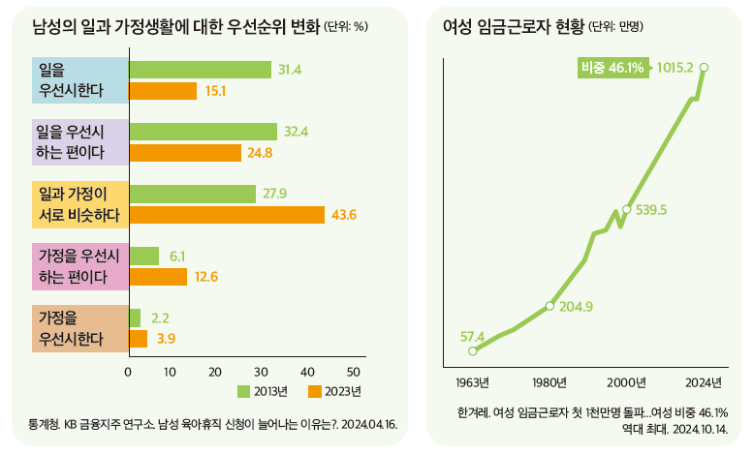
표의 내용을 살펴보고 나의 생각이나 느낀 점을 이야기해 보세요.
일하는 여성들이 많아졌어요.
가정을 중요하게 생각하는 사람이 많아요.

Slide 70
어휘창고
주체
임금 주 主 + 몸 체 體
사물의 작용이나 어떤 행동의 주가 되는 것.
예)가계는 중요한 경제 활동의 주체 가운데 하나이다.
양육자
기를 양 養 + 기를 육 育 + 사람 자 者
어린이를 양육하는 사람.
예)사건 본인의 양육자로 청구인을 지정한다.

Slide 71
어휘창고
보호자
지킬 보 保 + 보호할 호 護 + 사람 자 者
어떤 사람을 보호할 책임을 가지고 있는 사람.
예)부모님이 돌아가셔서 할아버지가 그들의 보호자가 되었다.
공동체
함께 공 共 + 한가지 동 同 + 몸 체 體
생활이나 행동 또는 목적 따위를 같이하는 집단.
예)가정은 사회를 이루는 가장 기초적인 단위의 공동체이다.

Slide 72
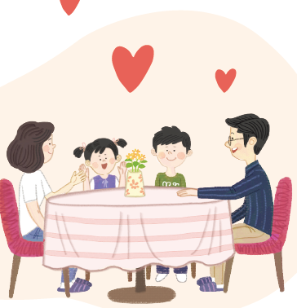
1
가족은 함께 할수록 더 소중해요
2
책임과 배려가 모여 행복한 가족이 돼요
부모(부부)의 역할
• 자녀를 사랑으로 돌봐요.
• 건강하게 자랄 수 있도록 도와줘요.
• 가정을 안정되게 이끌고 경제적인 책임을 다해요.
• 올바른 가치와 태도를 가르치며, 좋은 본보기가 되어줘요.
• 서로를 존중하고 배려하며 함께 결정하고 책임을 나눠요.

Slide 73
2
책임과 배려가 모여 행복한 가족이 돼요
자녀의 역할
• 부모님의 사랑과 도움에 감사하는 마음을 가져요.
• 자기 일을 스스로 하고 집안일도 함께 도와요.
• 부모님께 예의 바르게 행동하고 인사도 잘해요.
• 형제자매와 사이좋게 지내고 배려하는 마음을 나눠요.

Slide 74
7
화목한 가족을 위한 나의 실천
화목한 가족이 되기 위해, 내가 실천할 수 있는 작은 행동에는
어떤 것이 있을지 생각하며 써 보세요.
아침, 저녁
인사하기
감정과 기분 나누기
다름 인정하기
서로의 입장을
이해하려고 노력하기
하루에 한 번
사랑한다
말하기
고마움 표현하기
실수한 경우
미안(죄송)하다
말하기
맡은 일
스스로 하기
짜증내지 않고
감정 말하기

Slide 75
아빠, 엄마, 나, 형제자매 등 가족마다 맡은 역할이 달라요.
우리 가족 구성원이 어떤 역할을 맡고 있는지 써 보세요.
가족 구성원
역할(하는 일)
예) 아빠
예) 운전하고 장을 봐요.
엄마
언니
나
요리를 하고 식사를 준비한다.
화장실 청소를 한다.
강아지 산책을 시킨다.

Slide 76
교과서
26쪽
3
차이와 차별

Slide 77
학습목표
성 차이와 성차별을 구분할 수 있다.
2. 양성평등의 실천 방법을 말할 수 있다.

Slide 78
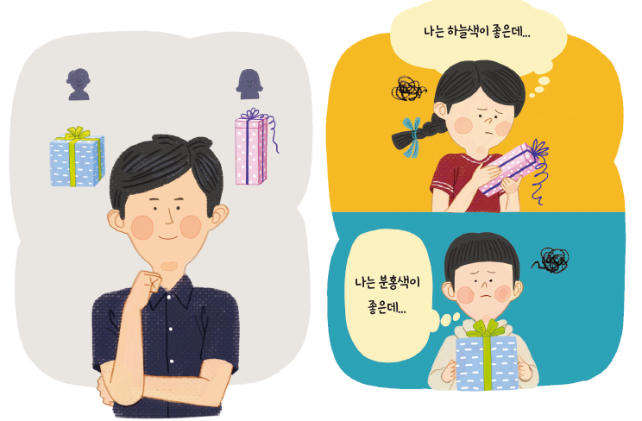
다음과 같은 경험이 있는지, 이런 상황을 어떻게 생각하는지 이야기해 보세요.
여자는 핑크색, 남자는 하늘색, 남자는 바지, 여자는 치마 등의 경험이 있어요. 그리고 이런 상황에서는 불공평하다는 생각이 들었을거 같아요.

Slide 79
어휘창고
평등
평평할 평 平 + 무리 등 等
권리, 의무, 자격 등이 차별 없이 고르고 한결같음.
예)모든 국민은 법 앞에 평등하다.
공정
공평할 공 公 + 바를 정 正
공평하고 올바름.
예)국민들로부터 세금을 공정하게 징수한다.

Slide 80
어휘창고
편견
치우칠 편 偏 + 볼 견 見
공정하지 못하고 한쪽으로 치우친 생각.
예)항상 일시적인 편견에 구속되지 않도록 해야 한다.
신념
믿을 신 信 + 생각 념 念
굳게 믿는 마음.
예)신념을 실천하기 위해서 노력했다.

Slide 81
어휘창고
가치
값 가 價 + 값 치 値
사물이 지니고 있는 쓸모.
예) 그의 주장은 경청할 가치가 충분히 있다.

Slide 82
1
성 차이와 성차별을 구분해요
성 차이
남자와 여자가 태어날 때부터 다르게 가지는 신체적 특성의 차이
여자는 아기를 낳을 수 있다.
여자는 XX, 남자는 XY 염색체를 가지고 있다.
남자와 여자는 신체 구성 요소의 비율이 다르다.

Slide 83
1
성 차이와 성차별을 구분해요
성별 신체 구성 요소 - 성인 남녀 평균
45%
근육조직
36%
3%
필수지방
12%
12%
비필수지방
15%
15%
뼈
12%
25%
그외 장기조직
25%
남성
여성

Slide 84
1
성 차이와 성차별을 구분해요
성차별
남자와 여자를 구별하며 편견이나 고정 관념을 가지고 불공정하게
대하는 태도
남자는 씩씩해야 하고 여자는 얌전해야 한다.
우리 학급에서 회장은 남자, 부회장은 여자가 해야 한다.
무거운 물건은 남자가 들어야 한다.

Slide 85
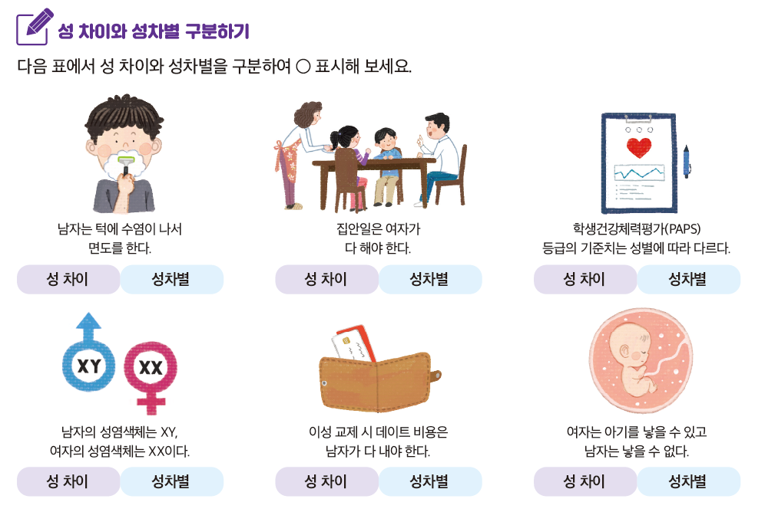
성 차이와 성차별 구분하기
다음 표에서 성 차이와 성차별을 구분하여 ◯ 표시해 보세요.
남자는 턱에 수염이 나서
면도를 한다.
집안일은 여자가
다 해야 한다.
학생건강체력평가(PAPS)
등급의 기준치는 성별에 따라 다르다.
성 차이
성차별
성 차이
성차별
성 차이
성차별

Slide 86
남자의 성염색체는 XY,
여자의 성염색체는 XX이다.
이성 교제 시 데이트 비용은
남자가 다 내야 한다.
여자는 아기를 낳을 수 있고
남자는 낳을 수 없다.
성 차이
성차별
성 차이
성차별
성 차이
성차별

Slide 87
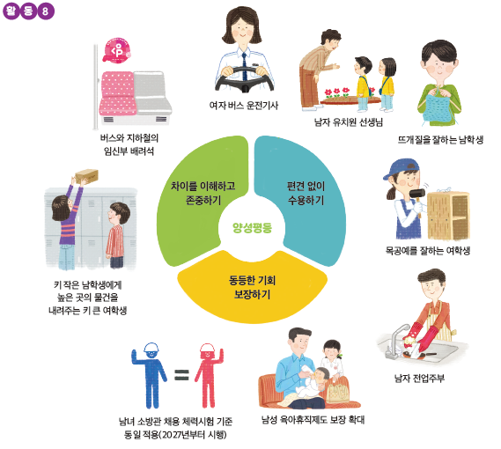
2
양성평등을 실천해요
버스와 지하철의 임신부 배려석
차이를 이해하고 존중하기
키 작은 남학생에게 높은 곳의 물건을
내려주는 키 큰 여학생

Slide 88
2
양성평등을 실천해요
편견없이
수용하기
여자 버스 운전 기사
뜨개질 잘하는 남학생
남자 유치원 선생님
목공예 잘하는 여학생

Slide 89
2
양성평등을 실천해요
동등한 기회
보장하기
남자 전업주부
남성 육아휴직제도 보장 확대
남녀 소방관 채용 체력시험 기준 동일 적용 (2027년부터 시행)

Slide 90

8
나의 양성평등 점검하기
나도 모르게 남자와 여자의 역할을 구분하고 있지는 않나요?
성별을 기준으로 차별하는 행동을 하고 있지는 않은지 스스로 돌아보세요.
집에서 설거지나 청소는 엄마나 여동생이 해야 한다고 생각한 적이 있다.
친구들과 노는 놀이를 정할 때 인형놀이는 여자아이들이나 하는 것이라고 생각한 적이 있다.

Slide 91
8
나의 양성평등 점검하기
다음 표에서 내가 좋아하거나 잘할 수 있는 활동을 찾아 표시해 보세요.
운동하기
기계 조작하기
동물 키우기
연구하기
글쓰기
춤추기
노래 부르기
그림 그리기
답을 쓸 수 있는 칸
다른 사람 돕기
발표하기
계산하기
치료, 간호하기
식물 기르기
예쁘게 꾸미기
게임하기
보호하기
정리정돈하기
청소하기
기도하기
요리 하기

Slide 92

8
나의 양성평등 점검하기
내가 선택한 활동과 잘 어울리는 직업을 생각하여 적어 보세요.
운동하기-운동선수, 헬스 트레이너/
동물 키우기-수의사, 애견미용사
각자 자신이 선택한 활동과 어울리는 직업을 발표한 후, 발표를 마친 친구에게 “빛나는 너의 꿈을 응원해!” 라고 함께 말해 주세요.
동물을 좋아하는 저는‘ 동물 키우기‘ 활동을 선택했고, 이와 잘 어울리는 직업은 수의사입니다. 아픈 동물을 돌보고 치료하며, 함께하는 일상을 보내고 싶습니다.

Slide 93
다음에서 단어와 풀이를 알맞게 연결해 보세요.
남자와 여자를 구별하며 편견이나 고정 관념을 가지고 불공정하게 대하는 태도
성 차이
남자와 여자가 태어날 때부터 다르게 가지는 신체적 특성의 차이
성차별

Slide 94
교과서
29쪽
1
상황별 성폭력 예방

Slide 95
학습목표
성폭력의 뜻을 설명할 수 있다.
2. 상황별 성폭력의 위험에 대처할 수 있다.

Slide 96
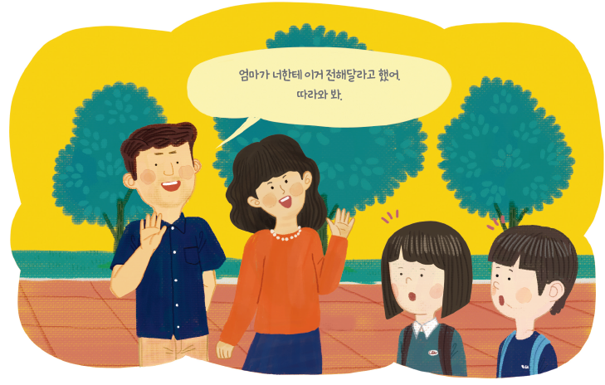
낯선 사람이 다가와 아래와 같이 말한다면 어떻게 대처해야 하는지 이야기해 보세요.
“괜찮습니다” 말하고 피해요. 못 들은 척하고 도망가요.

Slide 97
어휘창고
가해
더할 가 加 + 해할 해 害
다른 사람의 생명이나 신체, 재산, 명예 따위에 해를 끼침.
예) 학교 내에서 가해 행동을 일절 금한다.
수치심
부끄러울 수 羞 + 부끄러울 치 恥 + 마음 심 心
수치를 느끼는 마음.
예) 그는 수치심과 분노로 인해 이성을 잃고 날뛰었다.

Slide 98
어휘창고
모욕감
업신여길 모 侮 + 욕될 욕 辱 + 느낄 감 感
모욕을 당하는 느낌.
예) 그는 친구들의 심한 놀림에 모욕감을 느꼈다.
거절
막을 거 拒 + 끊을 절 絶
상대편의 요구, 제안, 선물, 부탁 따위를 받아들이지 않고 물리침.
예) 친구의 부탁이라 거절도 못 했다.

Slide 99
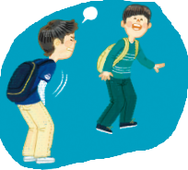
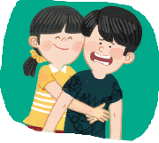
1
성폭력이 무엇일까요?
신체적 성폭력
타인의 특정 신체 부위 만지기
갑자기 뒤에 서 껴안으며 놀래키기

Slide 100
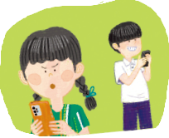
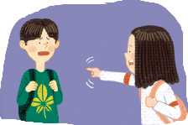
1
성폭력이 무엇일까요?
언어적 성폭력
얼굴이나 몸매 등 외모 놀리기
수치심을 주는 내용의 문자 보내기

Slide 101
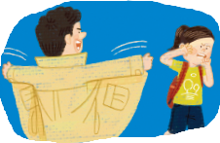
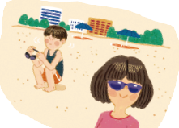
1
성폭력이 무엇일까요?
시각적 성폭력
자기의 몸을 보여 주는 일
상대방을 몰래 엿보기

Slide 102
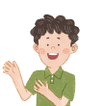
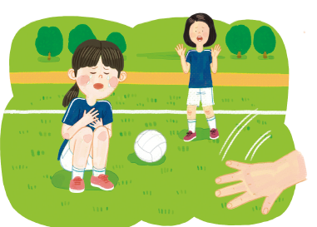
1
성폭력이 무엇일까요?
장난이었는데, 사과해야 할까요?
운동장에서 놀다가 장난으로 공을 던졌는데 친구의 가슴을 맞혔어요. 친구는 엉엉 울면서 화를 냈어요. 일부러 그런 게 아닌데, 사과해야 할까요?
저는 억울해요.
장난이나 실수에도 상대방이 불쾌해 하거나 아프다고 하면 곧바로 행동을 멈춰야 합니다.
그리고 진심으로 사과하는 것이 올바른 행동입니다.

Slide 103
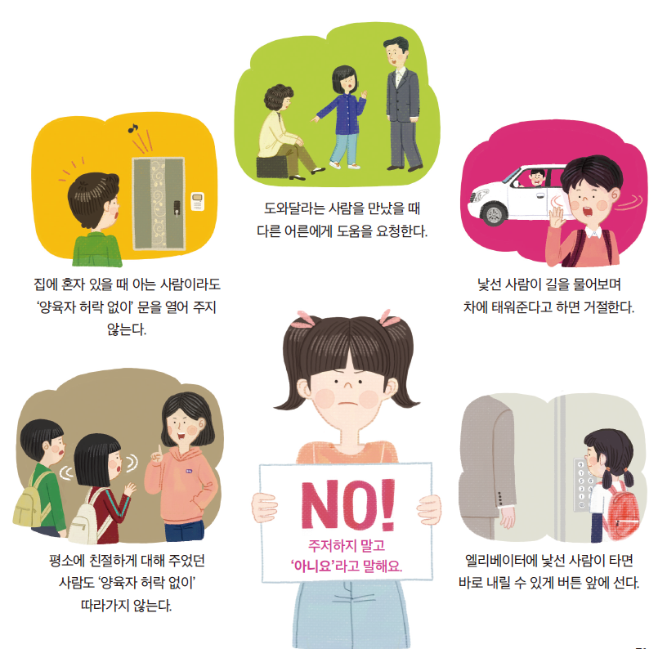
2
성폭력 이렇게 예방해요
집에 혼자 있을 때 아는 사람이라도 ‘양육자 허락 없이’ 문을 열어 주지
않는다.
도와달라는 사람을 만났을 때 다른
어른에게 도움을 요청한다.

Slide 104
2
성폭력 이렇게 예방해요
낯선 사람이 길을 물어보며 차에
태워준다고 하면 거절한다.
엘리베이터에 낯선 사람이 타면 바로
내릴 수 있게 버튼 앞에 선다.
평소에 친절하게 대해 주었던 사람도
‘양육자 허락 없이‘ 따라가지 않는다.

Slide 105
3
성폭력 이렇게 대처해요
위험한 상황에서는 이렇게 행동해요
위험한 상황이 발생하면 아동 안전 지킴이집과 같은 안전한 장소로 이동하거나 주변 어른에게 도움을 요청해야 합니다. 만약 주변에 도움을 요청할 사람이 없다면 기다렸다가 도망칠 기회가 생겼을 때 망설이지 말고 빠르게 벗어나는 것이 중요합니다.

Slide 106
3
성폭력 이렇게 대처해요
피해가 발생하면 이렇게 대처해요
피해가 발생하면 부모님께 알리고 관련 기관에서 상담과 도움을 받아야 합니다. 몸을 씻지 않은 상태로 가능한 한 빨리 병원에 가는 것이 중요하며, 있었던 일을 그림이나 글로 기록해 두는 것이 좋습니다. 또 증거가 될 만한 자료는 잘 보관해 둡니다. 성폭력은 교통사고와 같은 사고이며, 절대 내 잘못이 아니라는 것을 잊지 말고 기억해야 합니다.

Slide 107
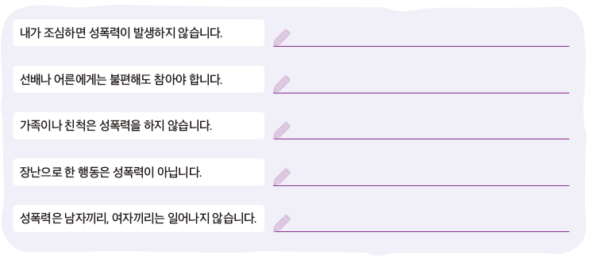
9
성폭력에 대한 잘못된 생각 알아보기
다음 문장을 읽고 잘못된 생각을 찾아서 고쳐 보세요.
내가 조심하면 성폭력이 발생하지 않습니다.
내가 조심해도 성폭력은 교통사고와 같이 발생한다.
선배나 어른에게는 불편해도 참아야 합니다.
선배나 어른에게도 성폭력은 참지 말고 거부하며 표현해야 한다.
가족이나 친척은 성폭력을 하지 않습니다.
가족이나 친척도 성폭력을 할 수 있으며, 누구라도 조심해야 한다.

Slide 108
9
성폭력에 대한 잘못된 생각 알아보기
다음 문장을 읽고 잘못된 생각을 찾아서 고쳐 보세요.
장난으로 한 행동은 성폭력이 아닙니다.
장난이라도 상대방이 불쾌하거나 싫다면 성폭력이 될 수 있다.
성폭력은 남자끼리, 여자끼리는 일어나지 않습니다.
성폭력은 남녀 구분없이 누구에게나 일어날 수 있다.

Slide 109
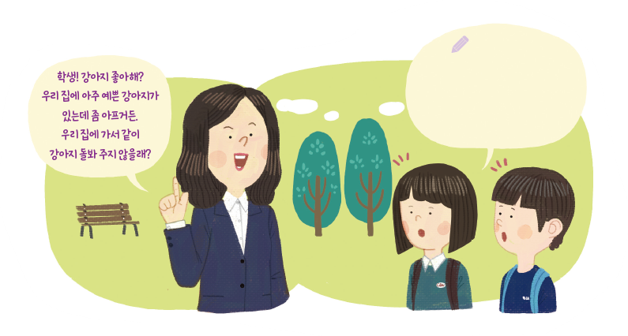
9
상황에 맞게 대처하기
나라면 어떻게 할까요? 말풍선에 적어 보세요.
저기 우리 엄마가 기다리고 계세요.

Slide 110
다음 <보기>의 행동은 성폭력의 어느 유형에 해당하는지 아래에서 찾아 보세요.
가. 사춘기의 신체 변화를 놀린다. 나. 화장실을 몰래 훔쳐본다.
다. 몸을 만진다. 라. 성 관련 소문을 낸다.
마. 일부러 신체를 접촉한다. 바. 음란한 그림을 보여 준다.
보기
신체적 성폭력 ( 다, 마 ) 언어적 성폭력 ( 가, 라 ) 시각적 성폭력 ( 나, 바 )

Slide 111
교과서
33쪽
2
디지털 문화와 성범죄

Slide 112
학습목표
디지털 성범죄의 유형을 말할 수 있다.
2. 디지털 공간에서 안전 수칙을 지킬 수 있다.

Slide 113
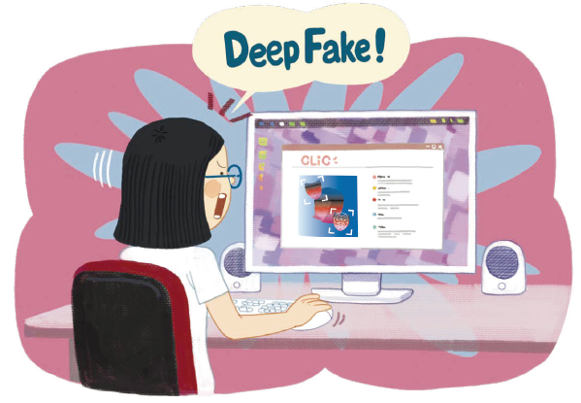
디지털 공간에서 음란 영상에 내 얼굴이 합성된 걸 발견한다면 어떻게 대처해야 하는지 이야기해 보세요.
화가 나고 당황스럽지만 부모님께 알리고 신고해야 되요.

Slide 114
어휘창고
익명성
숨길 익 匿 + 이름 명 名 + 성품 성 性
어떤 행위를 한 사람이 누구인지 드러나지 않는 특성.
예) 인터넷의 익명성을 악용하는 사례가 많아지고 있어 그 보안이 필요한
때이다.
합성
합할 합 合 + 이룰 성 成
둘 이상의 것을 합쳐서 하나를 이룸.
예) 요즘에는 사진의 합성을 통해서 오래전에 헤어진 가족을 찾기도 한다.

Slide 115
어휘창고
유포
흐를 유 流 + 베 포 布
세상에 널리 퍼짐.
예) 그녀는 허위 사실을 유포시킨 죄로 경찰에 붙잡혔다.
협박
겨드랑이 협 脅 + 핍박할 박 迫
겁을 주며 압력을 가하여 남에게 억지로 어떤 일을 하도록 함.
예) 취조관의 공갈과 협박에 굴복하다.

Slide 116
어휘창고
허위 영상물(딥페이크)
빌 허 虛 + 거짓 위 僞 + 비칠 영 映 + 모양 상 狀 + 물건 물 物
인공 지능 기술을 활용해 기존 인물의 얼굴, 특정 부위를 합성한 영상 편집물.
예) 성적 허위 영상물 소지도 처벌, 딥페이크 성범죄 강력 제재.
메타버스(metaverse)
웹상에서 아바타을 이용하여 사회, 경제, 문화적 활동을 하는 따위처럼 가상 세계와 현실 세계의 경계가 허물어지는 것을 이르는 말.
예) 가상 세계 기반 온라인 게임이 완성되면 세계 최대 규모의 메타버스가
탄생된다.

Slide 117
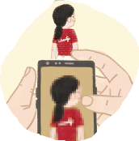
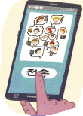
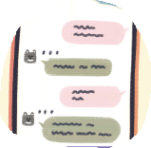
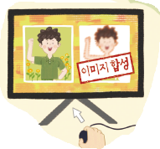
1
디지털 공간의 성범죄를 조심해요
디지털 성범죄의 유형
불법 촬영
불법 합성
비동의 유포
유포 협박

Slide 118
1
디지털 공간의 성범죄를 조심해요
A
재미로 만든 가짜 영상인데 범죄라고?
B
피해자는 심각하게 고통 받아. 가짜 영상 제작은 성범죄야.
A
다른 사람이 보낸 파일이 의심되는데 어떻게 하지?
B
클릭하지 말고, 단체 채팅방이라면 신고해서 막아야 해.
A
친구끼리 이 정도는 괜찮지 않을까?
B
그건 가해 행위에 동참하는 거야. 허위 영상물의 제작, 공유,
유포, 판매 모두 불법 행위야.

Slide 119
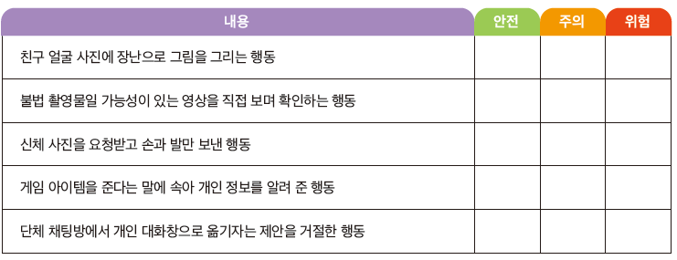
10
위험한 행동 알아보고 도움 요청하기
아래 행동의 위험성을 생각해 보고 ‘안전’, ‘주의’, ‘위험’ 중에서 선택하여 표시해 보세요.
친구 얼굴 사진에 장난으로 그림을 그리는 행동
불법 촬영물일 가능성이 있는 영상을 직접 보며 확인하는 행동
신체 사진을 요청받고 손과 발만 보낸 행동
게임 아이템을 준다는 말에 속아 개인 정보를 알려 준 행동
단체 채팅방에서 개인 대화창으로 옮기자는 제안을 거절한 행동

Slide 120
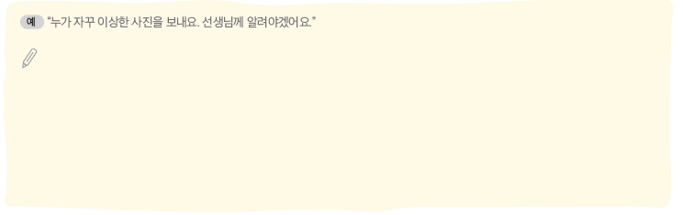
10
위험한 행동 알아보고 도움 요청하기
위험한 상황에서 사용할 수 있는 도움 요청 문장을 직접 만들어 보세요.
“이상한 메시지가 왔어요. 도와주세요.”
“친구가 무서운 영상을 보여줬어요. 부모님께 말씀드릴게요..”

Slide 121
2
디지털 공간의 안전 수칙을 지켜요
개인 정보를 올리거나 공유하지 않기
온라인 친구가 협박하면 어른에게 알리기
성적인 사진을 요구하면 단호하게 거절, 신고하기
신체 사진이나 영상을 다른 사람에게 보내지 않기
모르는 링크나 의심되는 영상물은 클릭하지 않기
친구에게 피해가 생기면 ‘네 탓이 아니야’ 말해 주기

Slide 122
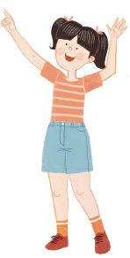
2
디지털 공간의 안전 수칙을 지켜요
신고할 때 필요한 증거 확보
➊ 피해 영상물, 원본 사진이나 메시지 등을 삭제하지 말고 보관하세요.
➋ 대화방을 나오기 전에 대화내용을 저장하세요. 협박 받고 있거나 방관자인 경우 대화방을 나오는 것이 자신을 보호할 수 있어요.
➌ 가해자와 통화할 때 녹음하세요.

Slide 123
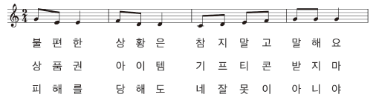
11
디지털 성범죄 예방송 부르기
도전! 디지털 성범죄 예방송 가사를 직접 만들어 보세요.
불 편 한 상 황 은 참 지 말 고 말 해 요
상 품 권 아 이 템 기 프 티 콘 받 지 마
피 해 를 당 해 도 네 잘 못 이 아 니 야
디 지 털 성 폭 력 누 구 든 지 하 지 마

Slide 124
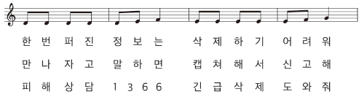
11
디지털 성범죄 예방송 부르기
한 번 퍼 진 정 보 는 삭 제 하 기 어 려 워
만 나 자 고 말 하 면 캡 처 해 서 신 고 해
피 해 상 담 1 3 6 6 긴 급 삭 제 도 와 줘
상 대 방 을 존 중 해 너 도 나 도 행 복 해

Slide 125
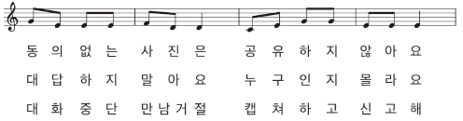
11
디지털 성범죄 예방송 부르기
동 의 없 는 사 진 은 공 유 하 지 않 아 요
대 답 하 지 말 아 요 누 구 인 지 몰 라 요
대 화 중 단 만 남 거 절 캡 처 하 고 신 고 해
한 번 퍼 진 정 보 는 삭 제 하 기 어 려 워

Slide 126
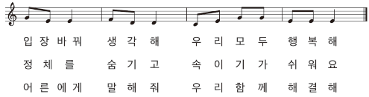
11
디지털 성범죄 예방송 부르기
입 장 바 꿔 생 각 해 우 리 모 두 행 복 해
정 체 를 숨 기 고 속 이 기 가 쉬 워 요
어 른 에 게 말 해 줘 우 리 함 께 해 결 해
안 전 한 공 간 을 우 리 모 두 만 들 어

Slide 127
온라인 공간에서 자신의 정체를 숨긴 채 타인을 속이기 쉬운 특성을 무엇이라 하나요?
익명성
전파성
지속성
1
2
3

Slide 128
교과서
36쪽
3
음란물과 성 건강

Slide 129
학습목표
음란물의 해로움을 말할 수 있다.
2. 음란물에 대처할 수 있다.

Slide 130

다음의 상황에서 어떻게 대처할지 이야기해 보세요.
깜짝 놀라서 화면을 끌 것 같아요. 당황스러워 하면서 신고를 하고 창을 닫을 것 같아요.

Slide 131
어휘창고
유해
있을 유 有 + 해할 해 害
해로움이 있음.
예) 모기는 사람에게 유해한 곤충이다.
음란물
음란할 음 淫 + 어지러울 란 亂 + 물건 물 物
음탕하고 난잡한 내용을 담은 책이나 그림, 사진, 영화, 비디오테이프 따위를 통틀어 이르는 말.
예) 그는 음란물 유포 혐의로 구속되었다.

Slide 132
어휘창고
변태적
변할 변 變 + 모습 태 態 + 과녁 적 的
본래의 형태가 변하여 달라진 것.
예) 성매매 특별법 시행 이후 변태적이고 변종적인 유사 성매매 업종들이
생겨나고 있다.
웹툰(webtoon)
인터넷 웹사이트를 통하여 연재되는 만화.
예) 웹툰을 원작으로 한 영화가 곧 개봉될 예정이다.

Slide 133
1
음란물의 해로움을 살펴봐요
음란물 중독의 4단계
놀라기도 하지만 강한 호기심이 생긴다.
“아까 본 장면 당황스러웠어.
그런데 왜 자꾸 떠오르지? 다시 보고 싶다.”
01

Slide 134
1
음란물의 해로움을 살펴봐요
음란물 중독의 4단계
더 자극적인 것을 찾는다.
“똑같은 건 싫증 나! 다른 새로운 거 없을까?”
02

Slide 135
1
음란물의 해로움을 살펴봐요
음란물 중독의 4단계
일반 사람들이 이렇게 한다고 생각한다.
“다른 사람들도 다 이렇게 할 거야.”
03

Slide 136
1
음란물의 해로움을 살펴봐요
음란물 중독의 4단계
실제로 따라 해 보려고 방법을 찾는다.
“친구에게 따라 해 보자고 할까?”
“나보다 힘이 약한 OO에게 해 볼까?”
04

Slide 137
2
음란물 중독의 증상을 살펴봐요
음란물의 해로움 알아보기
다음 보기에서 알맞은 단어를 골라 빈칸을 채워 보세요.
보기
성범죄
존중
결혼생활
쾌락
중독
변태적
음란물의 특징 | 음란물의 해로움
사람의 몸을 성적인 대상으로만 보여주는 경우가 많다. | 사람의 몸을 하지 못하게 된다.
존중

Slide 138
주로 돈을 벌기 위해 만들어진다. | 장면도 자연스럽게 여기게 된다.
성적 욕구를 자극하려고 만들었다. | 특히 청소년에게 을 일으켜 성장 발달에 나쁜 영향을 끼친다.
사랑, 결혼, 생명에 대한 책임 등의 가치는 다루지 않는다. | 중심의 잘못된 성 가치관이 생긴다.
변태적
중독
쾌락

Slide 139
실제와 다르거나 과장된 성의 모습이 자주 나온다. | 어른이 되어 정상적인 이 어렵게 된다.
성범죄자의 기기에서 다수의 음란물이 발견되기도 한다. | 따라 해 보고 싶은 생각이 로 이어질 수 있다.
결혼생활
성범죄

Slide 140

3
음란물에 이렇게 대처해요
처음부터 보지 않기로 결심한다.
인터넷은 여러 사람이 있는 공간에서
정한 시간 동안만 사용한다.

Slide 141
3
음란물에 이렇게 대처해요
불법 영상이나 링크 주소는 누르지 않는다.
음란물 대신 즐겁게 할 수 있는 운동이나
취미 활동을 한다.

Slide 142

12
음란물 예방과 대처 표어 만들기
음란물 예방과 대처를 위한 표어를 만들어 창의적으로 꾸며 보세요.
음란물 STOP! 우리 마음 지키고 꿈을 키워요!
이상한 영상은 NO! 건강한 마음은 GO!

Slide 143
음란물은 청소년의 성장 발달에 해를 끼치고 인간관계에도 나쁜 영향을 줍니다. 다음 문장을 완성하여 음란물에 대처하는 나의 결심을 써 보세요.
음란물은
입니다.
나는 를(을) 위해
음란물을 시청하지 않겠습니다.
점점 빠져들어 헤어나오기 어렵게 되는 늪
내 인생이 늪에 빠지지 않기

Slide 144
건강한 관계와 성 단원에서 배운 내용을 떠올리며, 나만의 만다라트를 완성해 보세요.
단원 마무리
확인하기
질
분비물이
나온다.
골반이
커진다.
월경
엉덩이가
넓어진다.
사춘기
여성
속옷
유방이
발달한다.
여드름
월경통

Slide 145
단원 마무리
발기
현상을
경험한다.
확인하기
근육이
발달한다.
고환
사춘기
남성
몽정
음경
어깨가
넓어진다.
목소리가
굵어진다.
사정

Slide 146
단원 마무리
확인하기
상처 주는
말 안 하기
친구
배려
차이를
이해하고
존중하기
관계와
존중
우정
성차별
양성평등
가족

Slide 147
단원 마무리
모르는
영상물 클릭
하지 않기
어른에게
알려야하는
비밀
확인하기
낯선 사람
신체 사진
요구 시
단호히 거절
올바른
성 문화
장난
중독
음란물
딥페이크

Slide 148

2. 부모님과 함께 나의 탄생 카드를 만들어 보세요.
단원 마무리
실천하기
나는 엄마의 안에서, 을 통해
영양분과 산소를 공급 받으며 편안하게 지낸 후
개월이 지나 엄마와 나의 노력으로
년 월 일
( 제왕절개 )방법으로
몸무게 : (3.67) ㎏, 키 : (51.7) ㎝로 태어났습니다.
자궁
탯줄
9
2025
3
13
3
13
2025

Slide 149
3. 건강한 관계와 성 단원을 배운 뒤 내가 얼마나 달라졌는지 평가해 보세요.
단원 마무리
평가하기
평가 항목 | 평가
생명 탄생의 의미를 알고, 감사한 마음을 표현할 수 있나요? | ☆ ☆ ☆
몸과 마음의 변화에 건강하게 대처할 수 있나요? | ☆ ☆ ☆
친구에게 올바르게 마음을 표현하고 친구와 함께 할 수 있는 일을 말할 수 있나요? | ☆ ☆ ☆
장난과 폭력을 구별하고 성폭력에 대처할 수 있나요? | ☆ ☆ ☆
디지털 공간에서 안전 수칙을 지킬 수 있나요? | ☆ ☆ ☆

